Slide 1
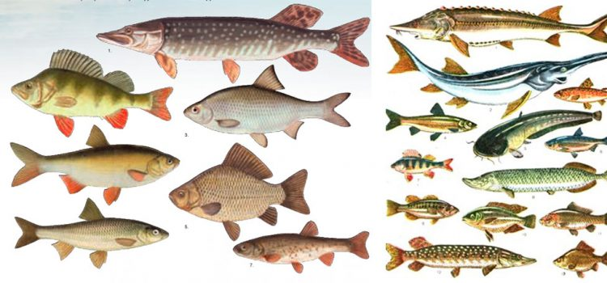
Лекція 15
Біологія продуктивності риб

Slide 2
План
Біологічні особливості основних ставових риб
Індивідуальний розвиток та вікові групи риб.
Анатомо-фізіологічні особливості живлення риб
Хімічний склад мяса та нем'ясних продуктів риб
Література
1.Біологія продуктивності сільськогосподарських тварин : підручник / І.Ю. Горбатенко, М.І. Гиль, М.О. Захаренко та ін. ; за ред. М.І. Гиль ; МНАУ. Миколаїв : Видавничий дім «Гельветика», 2018. 600 с.
2. Шерман І.М., Євтушенко М.Ю. Теоретичні основи рибництва: підручник. К.: , 2011.499с.
3.Шерман І.М. “Наукове обґрунтування раціональної годівлі риб” К.: Вища освіта. 2002. 128 с.

Slide 3
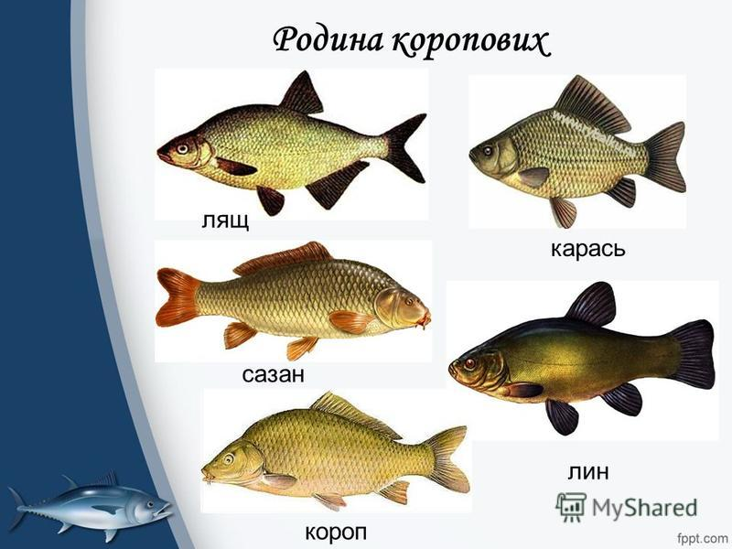
Біологічні особливості основних ставових риб
короп, карась, лин - найбільш придатні місця для нересту —
прибережна зона глибиною 0,5—1,5 м, яку добре прогріває сонце.
Оптимальна температура для нересту коропа становить 17—18 °С
для лина — 20—22 °С. Плодючість самки коропа в середньому
180 тис. ікринок на 1 кг живої маси, карася — 200—300,
лина — 300—400 тис. ікринок від однієї самки.
Ікра дрібна й клейка, тому прилипає до рослин,
де розвивається у коропа — 4—6, карася
і лина — 5—7 днів.
Статева зрілість настає у коропа на 3—4-й,
карася і лина на 2—3-й рік життя.
Живлення : молодь споживає зоопланктон,
дорослі — бентос.
Ріст риби залежить від кормової бази водойм,
маса коропа від 10 до 200 г на першому році життя,
200—800 — на другому і 400—1500 — на третьому.
Жива маса карася становить відповідно
10—25, 50—150, 100—350 г,
лина 4—15, 20—150 і 250—1000 г.
Лина краще вирощувати в неспускних
водоймах, де не буває задухи (ставах, озерах, водоймищах).

Slide 4
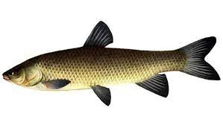
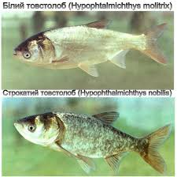
Білий амур, білий і строкатий товстолобик на відміну від коропа ікру в природних умовах не відкладають, а тому статеві продукти від них одержують штучно й інкубують їх у спеціальних апаратах.
Статева зрілість у цих риб настає на 5—6-му році життя. Кількість ікри, яку одержують від них, становить 500—800 тис. штук. Ікра розвивається 28—32 год. Живляться ці риби зоо- і фітопланктоном, а білий амур — вищою водною рослинністю. Жива маса риб на першому році життя становить 20 г, на другому — 500—1200, на третьому 2000—3000 г. Добрі результати одержують при вирощуванні травоїдних риб у зарослих ставах і водоймищах, тому їх називають біологічними меліораторами.

Slide 5
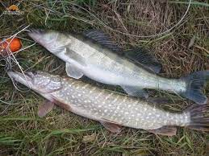
Щука і судак — хижаки, їх доцільно вирощувати у великих ставах і водоймах, де є багато смітної риби. Статева зрілість цих риб настає на 3—4-му році життя, нерест відбувається у березні — квітні при температурі 3—8 °С і 9—15 °С, кількість ікринок від 100 тис. до 1 млн. штук у щуки і 300—400 тис. штук у судака.
Розвиток ікри триває 10—20 днів залежно від температури.
Маса щуки на першому році життя становить 150—800 г, на другому — 400—1500 і на третьому — 800—3000 г,
судака — відповідно
5—35, 100—500 і до 1000 г.

Slide 6
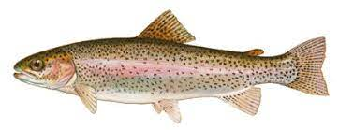
Райдужна форель — холодноводна риба, успішно росте у спеціальних ставах і басейнах. Статева зрілість настає на 3—4-му році життя, ікру одержують штучно й інкубують в апаратах. Плодючість — 1,5—6 тис. ікринок, розвивається ікра 30—35 днів. Живиться у ставах водними комахами, жабами і пуголовками, дрібною рибою. Маса на першому році життя становить до 20, другому — до 280 і на третьому — до 600 г.

Slide 7
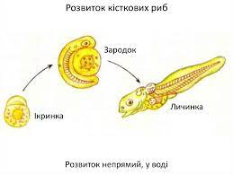
Індивідуальний розвиток та вікові групи риб.
У житті риб, розрізняють два періоди розвитку: ембріональний і постембріональний. Ембріональний період життя риб починається з моменту запліднення ікри.
Тривалість його залежить від виду риби.
Риби з весняно-літнім нерестом (багато коропових та ін.) характеризуються відносно коротким періодом ембріогенезу, коли живлення зародка здійснюється за рахунок поживних речовин, що знаходяться в ікринці (ендогенне харчування).
Риби з осінньо-зимовим нерестом (лососеві, сигові, форель та ін.). характеризуються відносно тривалим періодом ембріогенезу.
Тривалість ембріонального розвитку
залежить від температури води та світла.

Slide 8
Ембріональний період розвитку коропа
1-й етап ембріонального періоду – запліднення, набрякання ікри, утворення зародкового диску, або бластодиску. етап триває близько 1 години.
2-й етап – дроблення бластодиску, внаслідок чого збільшуються кількість клітин і зменшуються їх розміри. Через 6 годин з моменту запліднення настає стадія морули крупних клітин (16 клітин). Між бластодиском і жовтком виникає невелика порожнина або бластоцель і наступає стадія бластули. В рибничій практиці на стадіях 4-8 бластомерів до ранньої морули визначають відсоток запліднення ікри
3-й етап – гаструляція, або процес обростання жовтка клітинами бластодерми, Через 8-9 годин після запліднення на тілі зародка помітний розширений головний відділ. Утворюється три зародкових пелюстки: ектодерма, мезодерма і ентодерма. Створюються основи органогенезу. Гаструляція завжди супроводжується підвищеною загибеллю ікри. Тому облік відходів доцільно проводити не раніше проходження цієї стадії.
4 етап - диференціація головної і тулубної частин зародка. Здійснюється сегментація тіла. , формуються очні пухирці, зявляються слухові плакоди Завершується етап на 22-24 год. після запліднення.

Slide 9
5 етап- відособлюється хвостовий відділ, і зародок починає рухатись. У віці чуть більше двох діб спостерігається сегментація хвостового відділу.. В очах з'являється чорний пігмент. Розрізняються відділи головного мозку.
6 етап - з'являються формені елементи в крові (вік 2,5 доби). Сформувалась шкіряна зяброва кришка. На рилі перед очима з'являються нюхові ямки, а знизу ротова лійка. Позаду очей утворюються чотири зябрових плакоди. На рівні першого міотома розташовуються маленькі грудні плавці. Ембріон активно перевертається в оболонці. Ця стадія зародку коропа, як і інших риб, найбільше підходить для транспортування в ізотермічних ящиках, де можлива певна терморегуляція — охолодження, що сприяє уповільненню розвитку ембріона.
7 етап - ембріон вилуплюється з оболонки. Через три - п'ять діб інкубації ікри за температури 17-22°С починається викльов ембріонів.

Slide 10
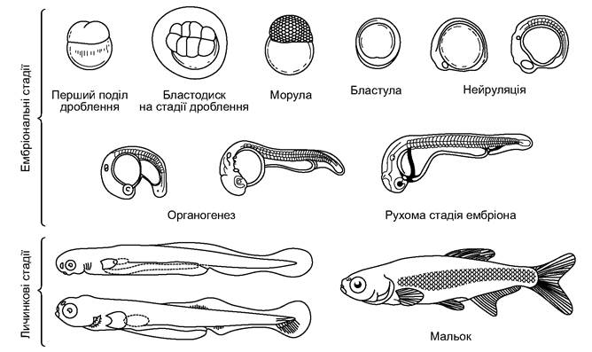
Постембріональний період ділиться на 2 стадії: личинка, малькова.
Передличинковий період включає етап ендогенного живлення (личинка з жовтковим мішком). За весь період розвитку у передличинок формується ротовий отвір, з'являються зяброві щілини і грудні плавці. Йде розділення травної системи на два відділи: шлунковий і кишковий. З'являються зачатки черевних плавців, і починає рухатися нижня щелепа
Личинковий період триває від початку зовнішнього живлення до зникнення личинкових ознак .

Slide 11
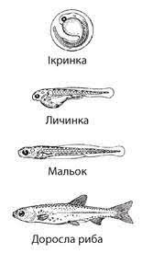
Групи риб відповідно до стадій розвитку в постембріональний період
Ранні личинки – з моменту зникнення жовткового міхура і переходу на зовнішнє живлення до появи кісткових променів у плавцях.
Пізня личинка – з моменту розвитку кісткових променів у плавцях до появи лускового покриву.
Мальок – усе тіло покрите лускою, зовнішньо відповідає головним ознакам, характерним для цього виду риб.
Цьогорічка – повністю сформована риба, як правило, у другій половині літа або восени.
Однорічка – цьогорічка що перезимувала. Термін вживається весною.
Дволіток – риба, яка прожила два літа. Термін вживається для риб з другої половини другого літа її життя і восени.
Дворічка – дволіток, який перезимував.

Slide 12
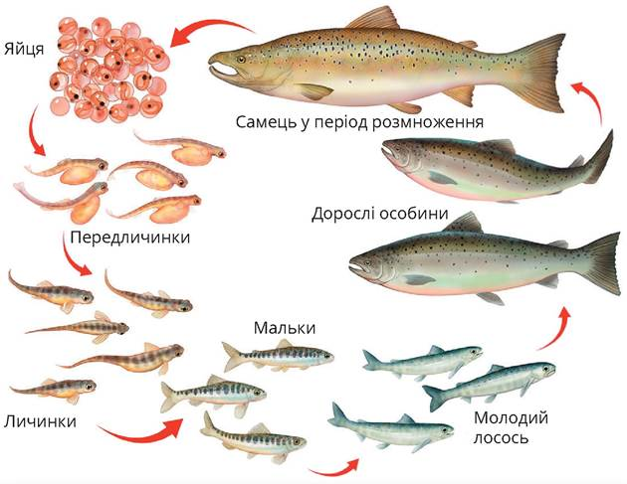

Slide 13
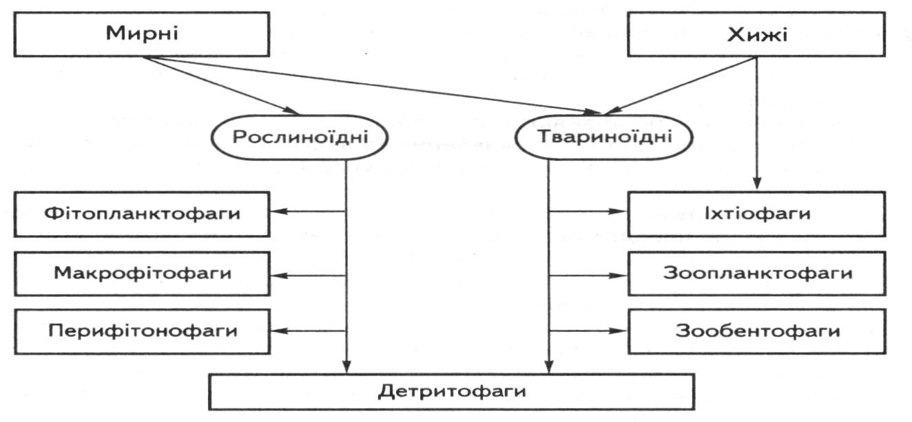
КЛАСИФІКАЦІЯ РИБ ЗА ХАРАКТЕРОМ ЖИВЛЕННЯ

Slide 14
Анатомо-фізіологічні особливості живлення риб
-головний (ротова порожнина, де розміщені зуби, язик, ротові залози);
-передній (стравохід і шлунок);
- середній , утворений тонким кишечником малого діаметру і великої довжини, що має пілоричні придатки (сліпі вирости, що збільшують всмоктувальну поверхню кишечника) ;
- задній (товста кишка).
У риб добре розвинені застінні травні залози: підшлункова та печінка.
За характером живлення усі риби поділяються на : рослиноїдні (фітофаги), твариноїдні (зоофаги) , і всеїдні (зоофітофаги)

Slide 15
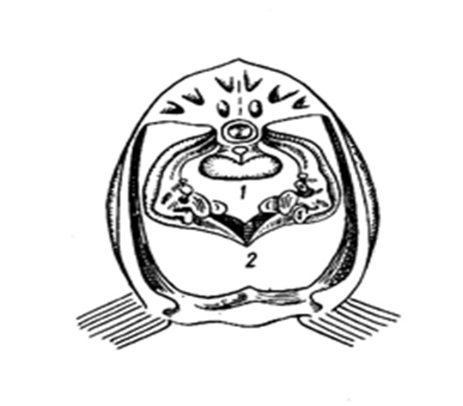
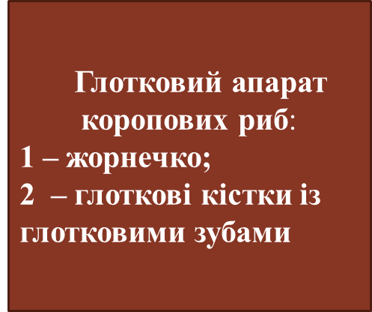
Рот у коропа невеликий, зубів на щелепах немає, при необхідності короп може висувати рот, у так звану ротову трубку, занурюючи її в мул, він відшукує і всмоктує разом з мулом черв’яків, личинок, комашок і інші тваринні організми, що живуть на дні.
На одній із зябрових дуг коропа, де немає зябрових листочків, розміщуються глоткові зуби, а над ними, у верхній частині глотки, є щільна подушечка, так зване «жорнівце». Глотковими зубами і «жернівцем» короп роздавлює черв’яків, личинок і ін.

Slide 16
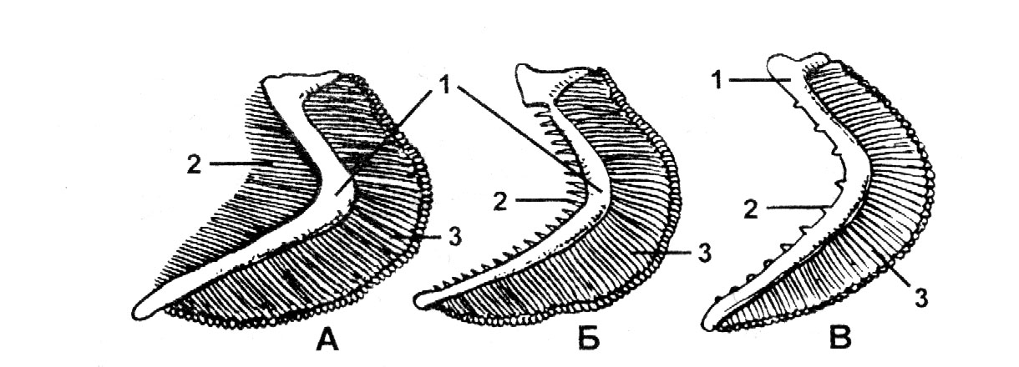
Тичинки зябер риб утворюють у них цідильний апарат і в залежності від способу харчування вони мають різну величину та щільність.
Наприклад, короп, білий товстолобик і щука.
Ці риби мають різну будову тичинок, тому що мають різні способи харчування: короп ‒ всеїдний, має тичинок багато, вони довгі та сильно посаджені, товстолобик харчується дрібними водоростями, тому в нього тичинки довгі та щільні, що створює сіточку. У щуки дуже короткі і рідко посаджені, тому ця риба хижа і харчується рибою та іншими організмами, яких відціджувати не треба.
Зяброві тичинки риб: А – плактофагів; Б – бентофагів; В – хижих; 1 – зяброві дуги; 2 – зяброві тичинки; 3 – зяброві пелюстки

Slide 17
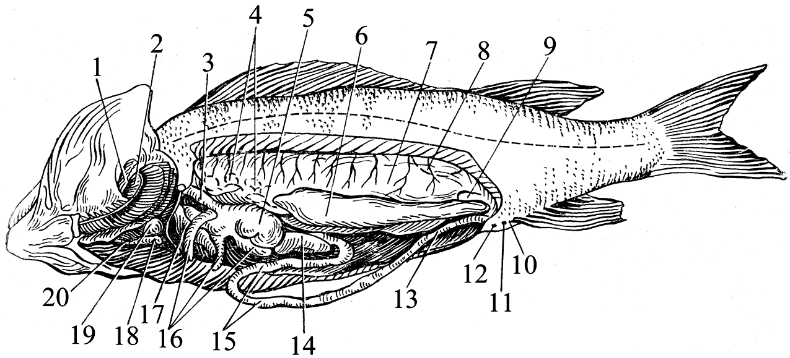
Від наявності чи відсутності шлунку залежить інтенсивність харчування риб.
В.А. Пегель розділив риб на три групи:
1) риби із чітко відособленим шлунком і вираженим пілоричним сфінктером, із якого химус надходить у кишечник тільки після значного розщеплення, інтервали часу між прийомами їжі доходять до 2 діб (тріскові, судак, бички);
2) риби зі слабко вираженим шлунком, у яких їжа затримується недовго, а її вторинний прийом настає через 14–15 годин (річкова камбала);
3) безшлункові риби, які харчуються практично безупинно (короп).
1 – несправжня зябра; 2 – зябра; 3 – стравохід;
4 – місце розташування газової залози;
5 – шлунок;
6 – статева залоза; 7 – плавальний міхур; 8 – місце розташування овала;
9 – сечовий міхур; 10 – сечовий отвір; 11 – статевий отвір;
12 – анальний отвір; 13 – пряма кишка; 14 – селезінка;
15 – кишечник; 16 – пілоричні придатки; 17 – печінка; 18 – передсердя;
19 – шлуночок серця; 20 – цибулина аорти.

Slide 18
Довжина травного тракту риб залежить від спектру живлення. Рослиноїдні риби мають більш довгий травний тракт, ніж хижі
ДОВЖИНА ТРАВНОГО ТРАКТУ РИБ
Назва риби | Характер живлення | Відносна довжина кишечнику, м
Пічкур | Всеїдний (безхребетні) | 0,8
Лящ | Бентофаг | 1,1 – 1,2
Карась | Всеїдний | 2,0
Короп | Всеїдний | 2,5 – 3,0
Білий товстолобик | Фітопланктофаг | 4,5 – 13
Судак | Хижий | 0,7-0,85
Щука | Хижий | 0,8-1,2
Окунь | Хижий | 0,9-1,15

Slide 19
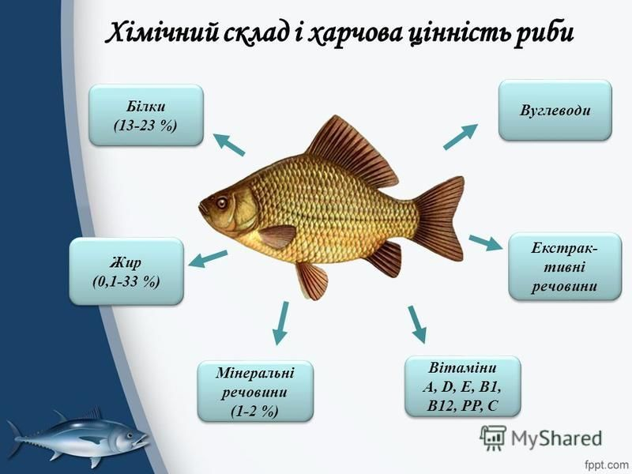

Slide 20
Білки – основна складова частина м'яса риби і представлені простими (альбуміни і глобуліни) і складними білками (нуклеопротеїди, фосфоропротеїди і глюкопротеїди). Вони майже повністю (на 97%) засвоюються організмом людини, що особливо цінно для харчового раціону людини.
Неповноцінний білок сполучної тканини колаген (15%) в процесі теплової обробки легко переходить у глютин, тому м'ясо риби розм'якшується швидше, ніж м'ясо свійських тварин.
Жир риби характеризується високою часткою поліненасичених жирних кислот (лінолева, ліноленова, арахідонова тощо), але особливо цінними є ω-3-кислоти (ейкозапентаєнова і докозагексаєнова). З урахуванням складу жир рідкий, має низьку температуру плавлення і легко засвоюється організмом людини. Вміст вітамінів D і А суттєво підвищує його цінність.

Slide 21
За вмістом жиру рибу умовно поділяють на такі групи:
– нежирна (до 2%) – тріска, пікша, сайда, навага, минь, судак, річковий окунь, щука, йорж, тихоокеанська камбала;
– маложирна (2-5%) – короп, вобла, карась, кефаль, морський окунь, сом, в'язь, корюшка, оселедець тихоокеанський і атлантичний (під час нересту);
– жирна (5-15%) – білуга, осетер, стерлядь, сьомга, кета, горбуша, скумбрія, ставрида, тунець, оселедець атлантичний і тихоокеанський (влітку, восени, на початку зими);
– дуже жирна (15-33%) – лосось, білорибиця, мінога, вугор, стерлядь сибірська, осетер сибірський, оседець тихоокеанський і атлантичний (наприкінці літа).
Вміст жиру впливає на смакові якості риби, її харчову цінність і кулінарне використання. Чим жирніша риба, тим вона ніжніша, смачніша й ароматніша. Проте жир риби легко окислюється, і завдяки цьому погіршується якість рибних товарів.

Slide 22
Мінеральні речовини входять, переважно, до складу кісток риби, в числі яких найбільшу частку становлять сполуки кальцію, фосфору, калію, натрію, магнію, сірки, хлору, хоча дуже цінними є більшість мікроелементів, особливо йод, бром, кобальт, марганець, мідь, фтор тощо. Морська риба містить більше мінеральних речовин, зокрема мікроелементів, ніж прісноводна.
Екстрактивні речовини становлять незначну частку, легко розчиняються у гарячій воді, надають рибі та бульйонам специфічного смаку й аромату, сприяють появі апетиту і кращому засвоєнню їжі.
Специфічний різкий запах морської риби зумовлений наявністю в ній азотистих речовин – амінів.

Slide 23
Вуглеводи риби представлені глікогеном (0,05 – 0,85%), який формує смак, запах і колір рибних продуктів. Солодкуватий смак риби після теплової обробки зумовлений розпадом глікогену до глюкози.
Вміст води в рибі залежить від її жирності (чим більше жиру, тим менше води) і коливається від 52 до 83%.
Споживні властивості риби залежать не тільки від хімічного складу, а й від співвідношення в її тілі їстівних і неїстівних частин та органів. До їстівних частин відносять м'язові тканини, шкіру, ікру, молоки, печінку; до неїстівних – кістки, плавники, луску, нутрощі. Голови деяких видів риб (наприклад осетрових) – їстівні, оскільки містять багато м'язової тканини і жиру. Чим більше в рибі м'язової тканини та ікри, тим вища її харчова цінність.

